Slide 1

第八章 热力学基础

Slide 2
学习要求
定量地掌握热力学第一定律，理想气体的热力学过程，循环过程。
定性地理解热力学第二定律和熵。

Slide 3
§8-1 热力学第一定律
1. 热力学基本概念
热力学系统：在热力学中，一般把所研究的物体或物体组称为热力学系统，简称系统。
热力学过程：热力学系统（大量微观粒子组成的气体、固体、液体）状态随时间变化的过程。
弛豫时间:系统从平衡态1到平衡态 2，经过一个过程,平衡态 1 必首先被破坏，系统变为非平衡态，从非平衡态到新的平衡态所需的时间为弛豫时间。

Slide 4
热力学过程
非静态过程
每个过程中每一状态都处于非平衡态。
准静态过程
在过程中每一时刻，系统都处于平衡态。
因为状态图中任何一点都代表系统的一个平衡态，故准静态过程可以用系统的状态图，如P-V图（或P-T图，V-T图）中一条曲线表示,反之亦如此。

Slide 5
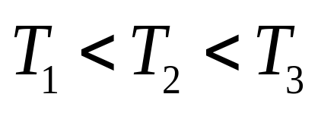
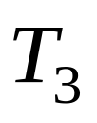
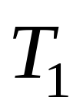



理想气体状态方程
Zjupgw@hz.cn
P
P-V 状态图
等温线
0
V

Slide 6
热力学过程
例1：外界对系统做功
u
过程无限缓慢，无摩擦。
外界压强总比系统压强大一小量△P ，就可以缓慢压缩。

Slide 7

热力学过程
例2：系统（初始温度 T₁）从 外界吸热
系统T₁
T₁+△T
T₁+2△T
T₁+3△T
T₂
从 T₁ 到 T₂ 是准静态过程

Slide 8
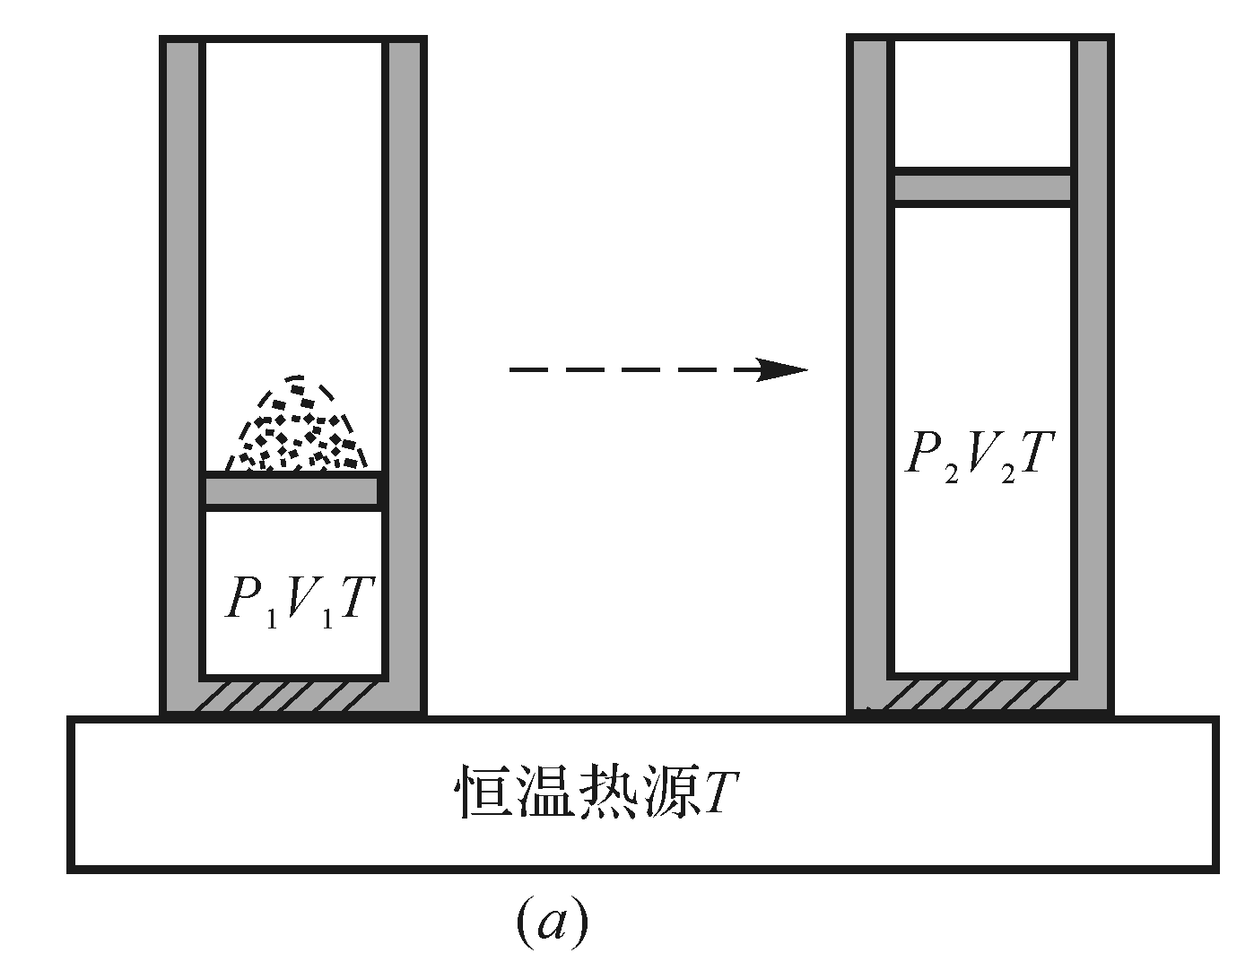
例3：系统等温过程
Thermal reservoir T

Slide 9


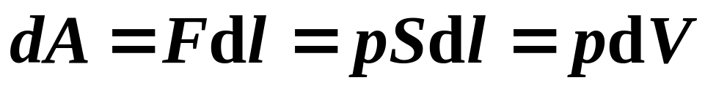
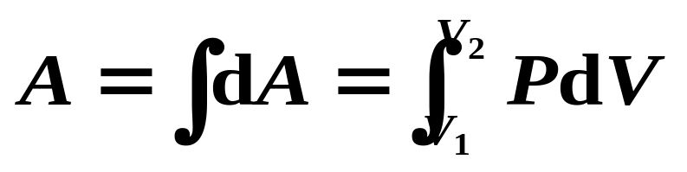

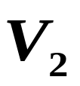
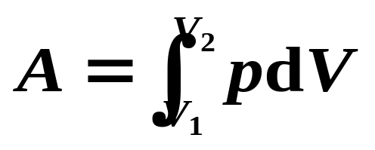
2. 功 热量 内能
u
（1）流体体积变化所做的功
气体对外界作元功为：
P
1
准静态过程（状态1到状态2）气体对外界做功：
2
V
气体对外界做功与过程有关。

Slide 10
功、热量、内能
宏观功：通过宏观的有规则运动（如机械运
动、电流运动）来完成的能量交换
统称宏观功。
（2）热量（焦耳定律）
系统和外界温度不同，就会传热，或称能
量交换，热量传递可以改变系统的状态。
微观功：通过分子的无规则运动来完成的能
量交换称为微观功。
做功、传热都是过程量。

Slide 11
功、热量、内能
（3）内能
热力学系统在一定的状态下，具有一定的能量，称为热力学系统的内能。
内能的变化只决定于出末两个状态，与所经历的过程无关，即内能是系统状态的单值函数。
若不考虑分子内部结构，系统的内能就是系统中所有分子的热运动能量和分子间相互作用的势能的总和。

Slide 12
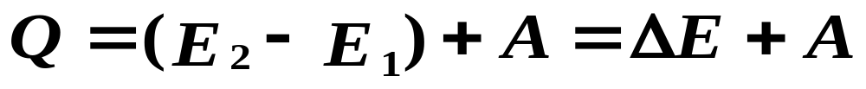






3. 热力学第一定律
上式就是热力学第一定律，是包含热量在内的能量守恒定律。
系统从外界吸热；
系统向外界放热；
系统对外界做功；
外界对系统做功；
系统内能增加；
系统内能减少。

Slide 13
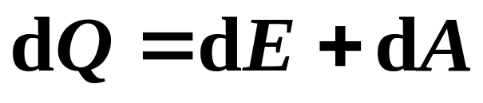
热力学第一定律
对微小的状态变化过程
热力学第一定律适用于任何热力学系统
所进行的任意过程（也适合非平衡态过程）。

Slide 14
普通物理教案
第 十三 周
第12章 热力学基础
§12.1，§12.2，§12.3，§12.4
作业：P206 12-2，12-4，12-8
12-9，12-11，12-19

Slide 15

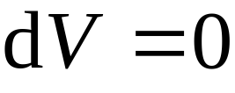
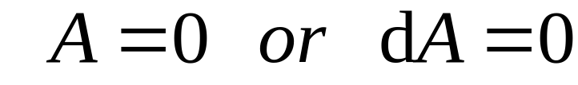
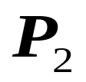
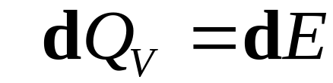

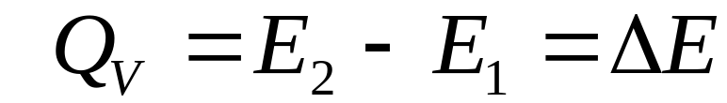
§8-2 热力学定律对理想气体等值过程的应用
1. 等体过程 气体的摩尔定体热容
1.1 等体过程
等体过程:系统体积始终保持不变。
Ｐ
２
１
Ｏ
V
V
等体过程中，系统对外不作功，吸收的热量全用于增加内能。

Slide 16
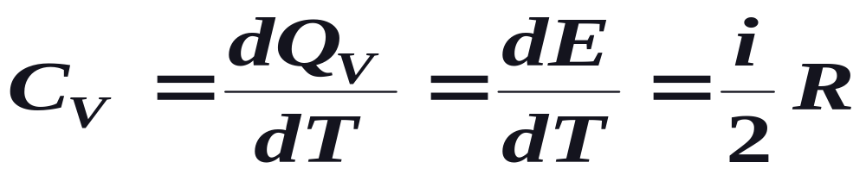


等体过程 气体的摩尔定体热容
1.2 等体摩尔热容
等体摩尔热容:一摩尔气体在体积不变时，温度
改变1K 时所吸收或放出的热量。
即：理想气体的等体摩尔热容是一个只与分子自由度有关的量。
Δ
E
=
C
(
T
−
T
)
V
2
1
适应于所有过程

Slide 17
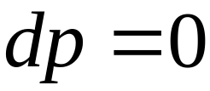
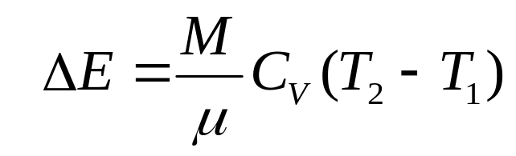



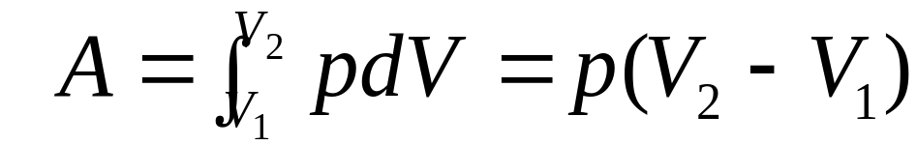

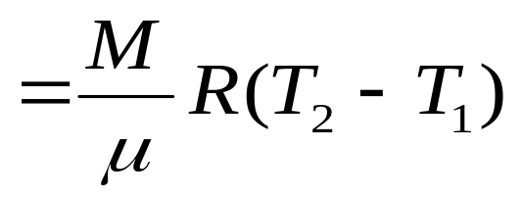

2. 等压过程 气体的摩尔定压热容
2.1 等压过程
等压过程:系统压强始终保持不变。

Slide 18
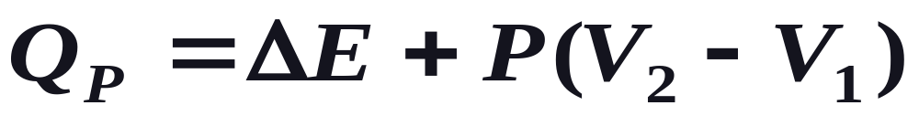
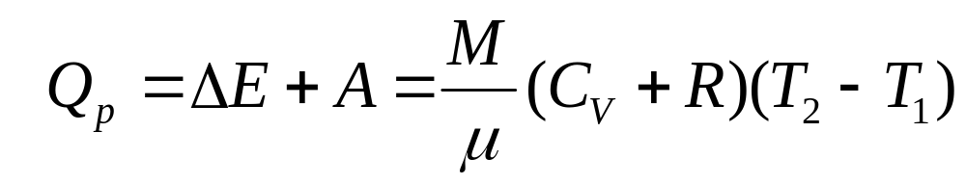
等压过程 气体的摩尔定压热容
在等压过程中，理想气体吸热的一部分用于增加内能，另一部分用于对外作功。

Slide 19
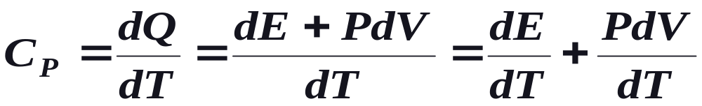
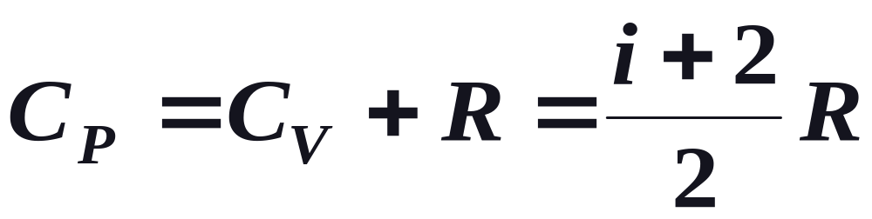
等压过程 气体的摩尔定压热容
2.2 定压摩尔热容
定压摩尔热容: 一摩尔气体在压力不变时，
温度改变1K时所吸收或放出的热量。
迈耶公式
注意：一摩尔气体温度改变1K时，在等压过程中比在等体过程中多吸收 8.31J 的热量用来对外作功。

Slide 20
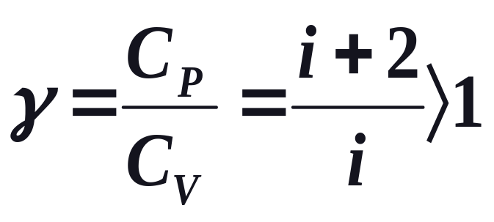
等压过程 气体的摩尔定压热容
叫做比热容比
 | Cv | Cp | 比热容比
单原子分子 | 3 | 5 | 1.67
双原子分子 | 5 | 7 | 1.4
刚性多原子分子 | 6 | 8 | 1.3
完美地验证了分子的能量均分定律及分子的自由度。

Slide 21
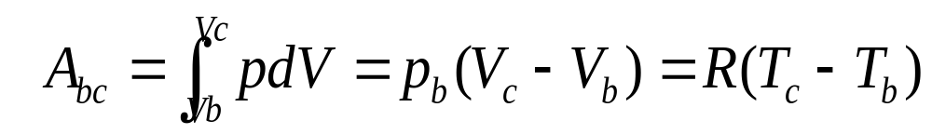

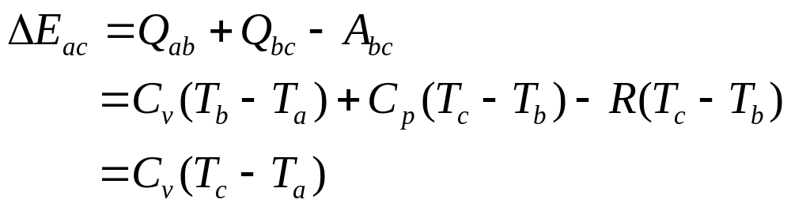



如图：一摩尔理想气体的状态图。求黑色路线和红色路线的功和吸收的热量
红色线路类似，自己练习

Slide 22
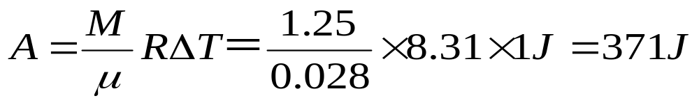
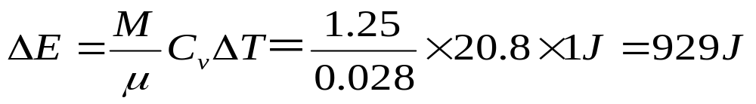
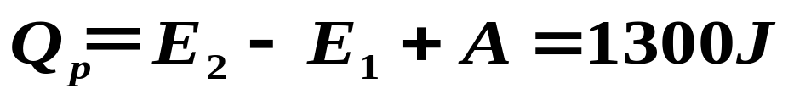
等压过程 气体的摩尔定压热容
例题8-1 一气缸中贮有氮气，质量为1.25kg。在标准大气压下
缓慢地加热，使温度升高1K。试求气体膨胀时所作的
功A、气体内能的增量ΔE以及气体所吸收的热量Q_{p}。
（活塞的质量以及它与气缸壁的摩擦均可略去）
解： 因过程是等压的，得
因i=5,所以C_{v}=iR/2=20.8J/(mol⋅K)，可得

Slide 23
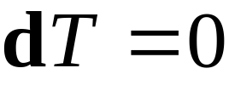
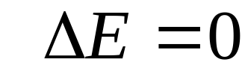

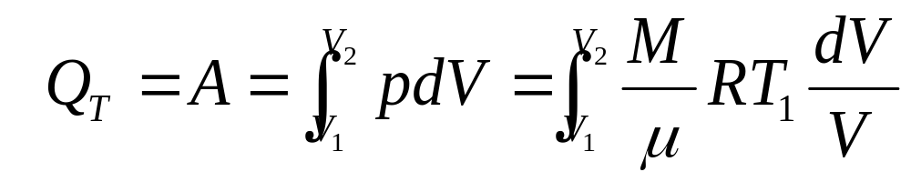
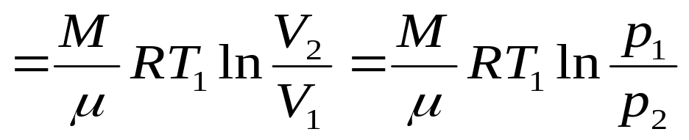
3. 等温过程
等温过程:系统温度在状态变化过程中始终保持不变。
在等温过程中，理想气体吸热全部用于对外作功，或外界对气体作功全转换为气体放出的热。

Slide 24
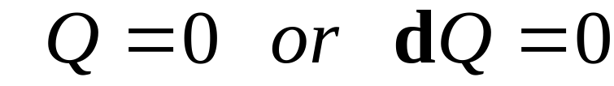
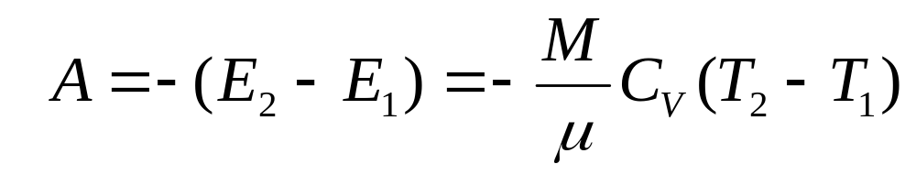
4. 绝热过程
系统在状态变化过程中始终与外界没有热交换。
绝热膨胀过程中，系统对外作的功，是靠内能减少实现的，故温度降低；绝热压缩过程中，外界对气体作功全用于增加气体内能，故温度上升。

Slide 25
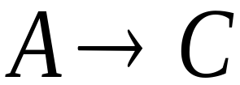


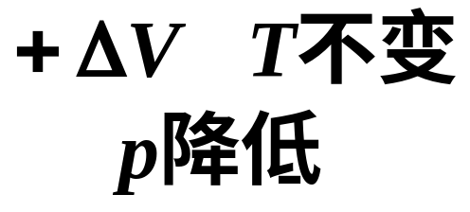
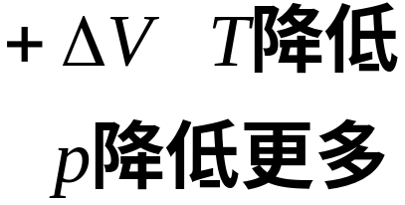
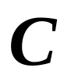

绝热过程
绝热线
绝热线
等温过程
绝热过程
绝热线比等温线陡。

Slide 26
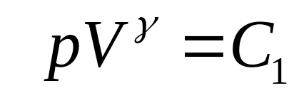
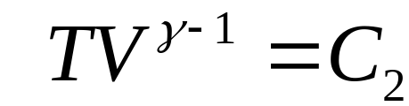
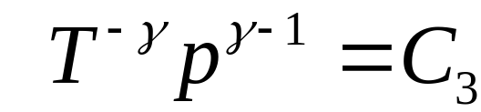
绝热过程
绝热过程方程:

Slide 27

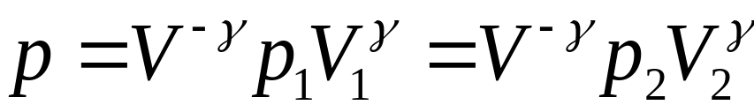

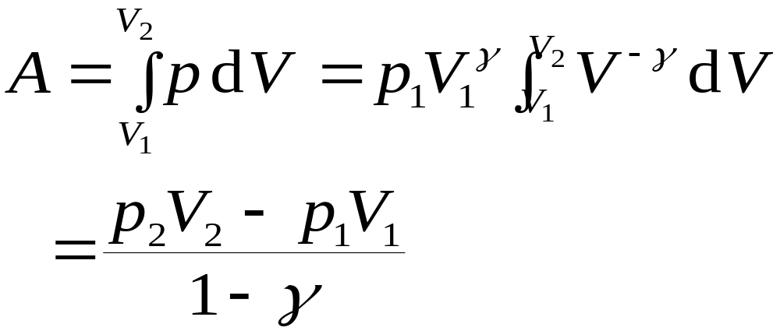
绝热过程
系统从 1-2 为绝热过程，据绝热方程，可得过程中的 p—V 关系。
绝热线
系统对外作功为：

Slide 28

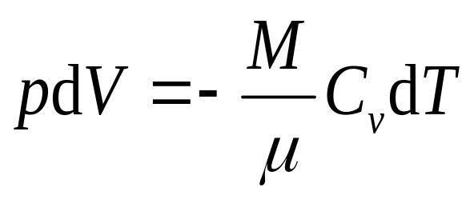
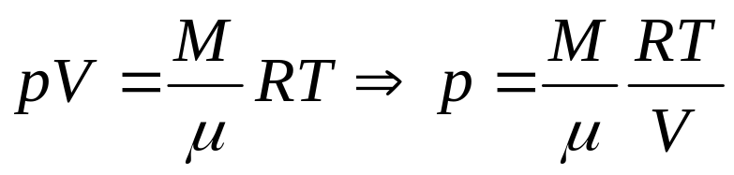
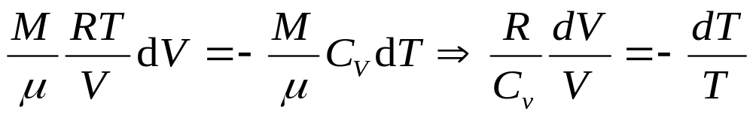
绝热过程方程的推导
对绝热过程，据热力学第一定律，有
即
状态方程

Slide 29
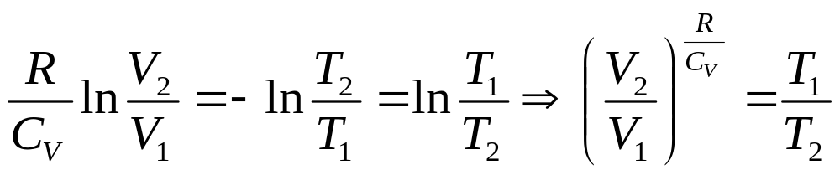

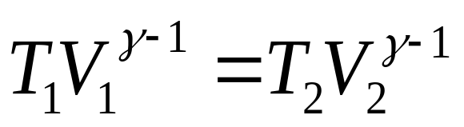


绝热过程方程的推导
绝热过程方程

Slide 30



绝热过程
例题8-2 设有氧气8g，体积为0.41×10⁻³m³ ，温度为
300K。如氧气作绝热膨胀，膨胀后的体积为4.1×10⁻³ m³ 。
问：气体作功多少？氧气作等温膨胀，膨胀后 的
体积也是4.1×10⁻³m³ ，问这时气体作功多少？
解:氧气的质量为 M=0.008kg，摩尔质量
=0.032kg。原来温度T₁=300K。
另T₂为氧气绝热膨胀后的温度，则有：

Slide 31


绝热过程方程的推导
得：
以T₁=300K,V₁＝ 0.41×10⁻³ m³, V₂＝ 4.1×10⁻³ m³及γ=1.40代入上式，得：

Slide 32


绝热过程方程的推导
因i=5,所以C_{v}=iR/2=20.8J(mol⋅K)，可得：
如氧气作等温膨胀，气体所作的功为

Slide 33

四、多方过程 *
普通物理教案
实际上，气体所进行的过程，常常既不是等温， 又不是绝热的，而是介于两者之间，可表示为：
式中n为多方指数。凡满足上式的过程称为多方过程。
n = 1 —— 等温过程 n = γ —— 绝热过程
n = 0 —— 等压过程 n = ∞ —— 等容过程
一般情况 1< n < γ ，多方过程可近似代表气体内进行的实际过程（热工设备中的气体，大气）。

Slide 34



多方过程的功：
普通物理教案
多方过程的摩尔热容：

Slide 35


普通物理教案
气体在多方过程中从外界吸的热量：
当1< n < γ 时，C_{n} < 0。说明气体在多方过程中对外界所作的功大于它从外界吸收的热量，多作的功是由于消耗了本身的内能。故虽然吸热，但温度反而下降，产生负热容。

Slide 36






Slide 37

普通物理教案
练习题:
1．一定量的理想气体，分别从同一状态开始，经历等压、等体、等温过程。若气体在上述过程中吸收的热量相同，则气体对外做功最大的过程是：
A 等温过程
B 等压过程
C 等体过程
D 不能确定
答案
A

Slide 38

普通物理教案
2．摩尔数相同的三种理想气体He、N₂和CO₂，若从同一初态，经等压加热，且在加热过程中三种气体吸收的热量相等，则体积增量最大的气体是：
A CO₂
B N₂
C He
答案
C

Slide 39

普通物理教案
3．一定量的理想气体分别经历等压、等体和绝热过程后，气体的内能增量均为 ΔE ，则在上述三个过程应是：
A 温度变化相同，吸热也相同
B 温度变化相同，但吸热不相同
C 温度变化不相同，但吸热相同
D 温度变化不相同，吸热也不相同
答案
B

Slide 40
普通物理教案
4．已知1mol单原子分子理想气体的A、B两状态的压强和体积，但不知A到B的变化过程。此时可求出的是：
A 气体膨胀对外所作的功
B 气体内能的增量
C 气体膨胀时放出或吸收的热量
答案
B
内能是态函数；功、热量是过程量。

Slide 41

普通物理教案
例题一：
一水平放置的气缸内，有一绝热活塞，其两侧A、B各有体积为V₁、压强为p₁、温度为T₁的刚性双原子理想气体，今将左侧气体缓慢加热，直到右侧气体被活塞压缩到V₂为止。气缸外壁除加热部分外，一律用绝热材料包装，且假设活塞与气缸之间无摩擦，求左侧气体所作的功。
分析：在活塞右移过程中，右侧气体所经历的过程是什么？
A. 等压过程 B. 绝热过程 C. 准静态等压过程 D. 准静态绝热过程
答案
D

Slide 42




普通物理教案
解答：给气缸左侧气体缓慢加热，活塞右移对右侧气体作功的过程为准静态绝热过程，左侧气体对右侧气体作功为：
由绝热过程方程
得：
其中：

Slide 43

解法2：

Slide 44


普通物理教案
例题二：
温度不太低的情况下，许多物质的定压摩尔热容都可以表示为：
式中a、b、c均为常数。试求：
⑴在定压情况下，1mol物质的温度从T₁升至T₂时需要吸收的热量；⑵在温度T₁和T₂之间的平均摩尔热容。
解：⑴温度从T₁升至T₂的等压过程中，系统吸收的热量为：

Slide 45


普通物理教案
⑵在温度T₁和T₂之间的平均摩尔热容为：
注：若已知某过程的摩尔热容，则可通过公式：
计算该过程系统吸收的热量。某过程的平均摩尔热容为过程吸收的总热量除以系统始末两态温度的增量。

Slide 46
普通物理教案
例题三：
ν摩尔的理想气体其定体摩尔热容为C_{V}，该气体所经历的一个x过程如图所示。若在 p－V 图上把上述x过程向下平移p₀，则所得的曲线刚好是该理想气体的等温过程（温度为T₀ ）。试求： （1）x 过程的过程方程，确定该过程所能达到的温度下限。（2） x 过程中摩尔热容C_{x}与压强 p 的定量关系。
解:（l）在过程曲线上任取一点M，其压强为p，体积为V，向下引垂线与等温线相交于N，由题意可知，该点的压强为 p－p₀，体积为V，因为该点在温度为T₀的等温线上，所以
p
p₀
x过程
M
p₀
N
V
V

Slide 47



普通物理教案
这是一个含有p和V的方程，因而它就是x过程的过程方程。在理想气体状态方程pV=νRT中，T是x过程中( p, V ) 态时的温度。将状态方程代入x过程方程可得：
由于V>0，p>0，所以T>T₀；在V→0时， T → T₀ 。故在x过程中，温度下限为T₀ 。
（2）在x过程中取一微小过程，根据

Slide 48



普通物理教案
可得：
根据热力学第一定律，有
所以
注释：由本题可以看出，在一个确定的过程中摩尔热容不一定是常数。

Slide 49
普通物理教案
例题四：
一种巧妙地测定常数 γ 值的方法如图所示，大瓶内盛有待测气体。截面积为A的玻璃管通过瓶塞插入瓶内。玻璃管内放一质量为m的光滑金属小球（象一个活塞）。设小球在平衡位置时，气体的体积为V， 压强为p。现将小球稍向下移，然后 放手，试说明：（1）小球在玻璃 管内运动的性质；（2）如何测定 γ值。(设小球运动过程中，瓶内气 体进行的过程是准静态绝热过程)
y
o

Slide 50




普通物理教案
解：⑴ 设小球向上运动位移为正，则当产生微小的正位移y时，瓶内气体的体积有一微小的增量dV，
⑴
与此同时，压强将改变一微小值dp，小球受到的合力
⑵
由于小球在运动过程中瓶内气体做准静态绝热过程，则有关系式
两边微分，得：
⑶

Slide 51



普通物理教案
将⑴⑵两式代入⑶式，经整理得：
⑷
上式表明力F与位移呈正比，且方向相反，这是一种准弹性力。因此小球在玻璃管内做简谐振动。其振动周期为：
⑸
⑹
⑵ 将⑸式改写后得：
本实验装置很容易测定m、V、p、A及周期T，故⑹式可算得γ。

